Slide 1


CHÀO MỪNG CÁC EM ĐẾN VỚI
TIẾT HỌC MÔN TỰ NHIÊN VÀ XÃ HỘI

Slide 2
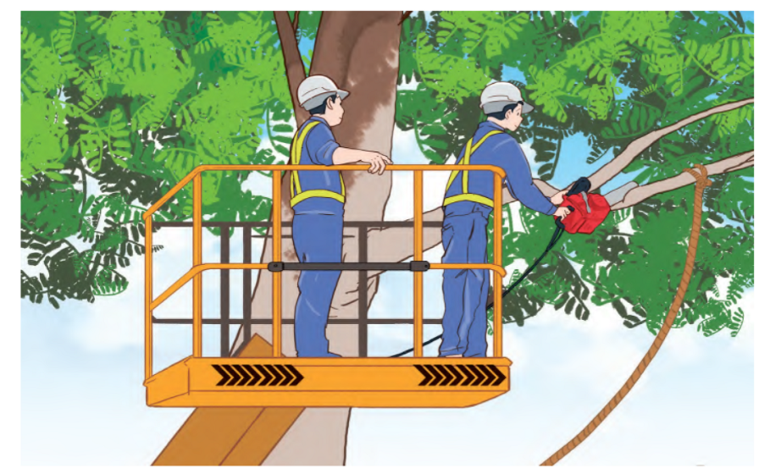


Những người trong hình đang làm gì? Vì sao cần phải làm như vậy?
Những người công nhân đang cắt cành cây. Cắt cành cây để phòng chống bão, để cây khỏi bị gãy đổ, gây tại nạn khi có bão.

Slide 3

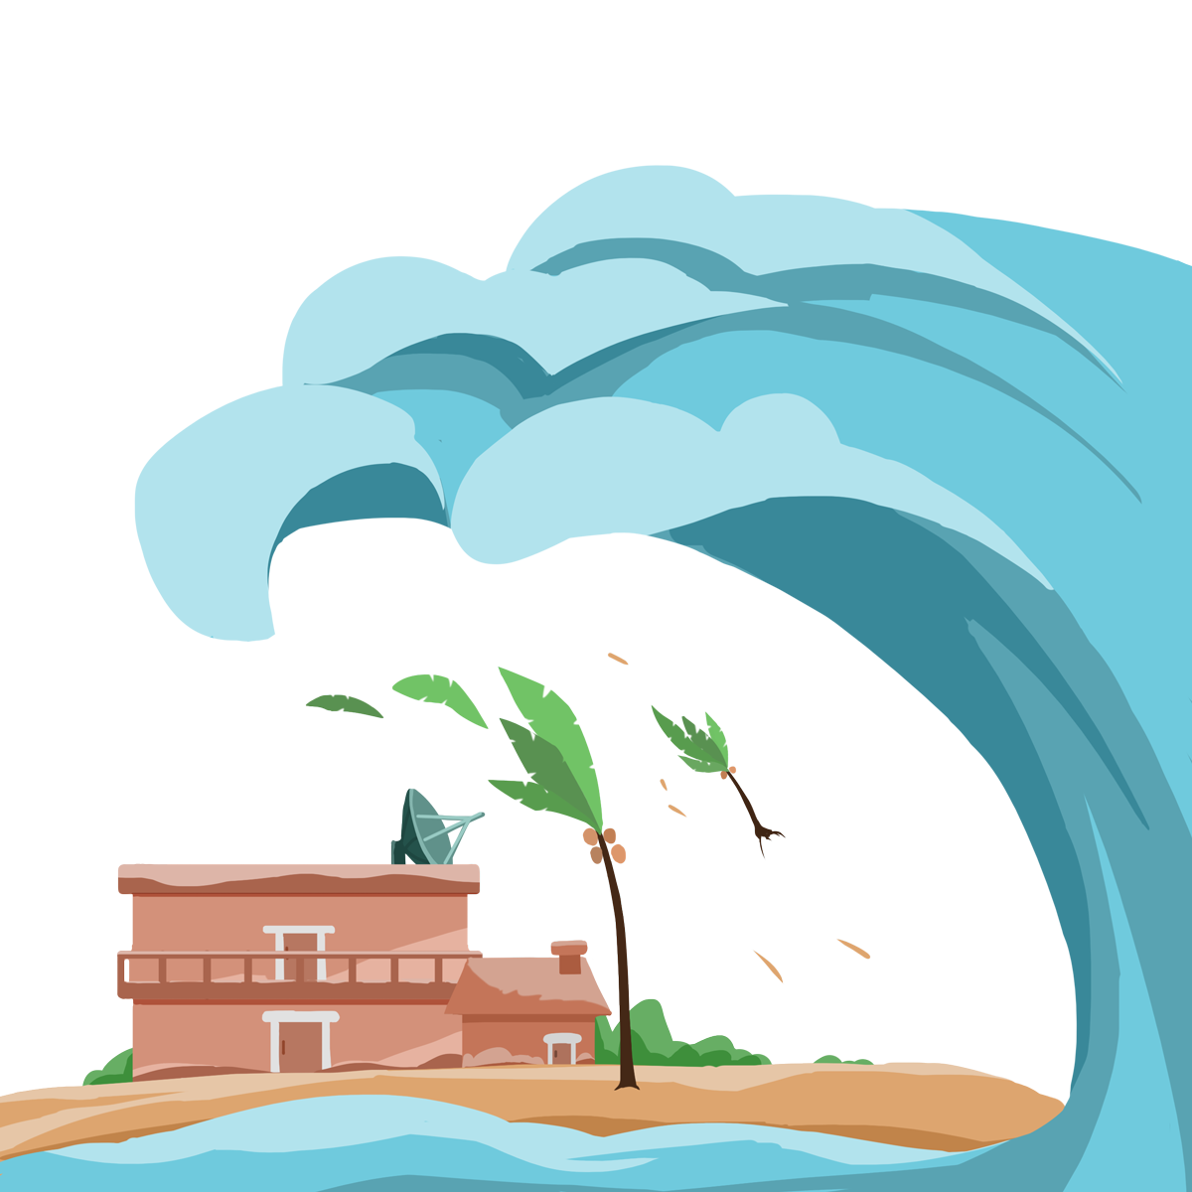

Slide 4



1

Slide 5
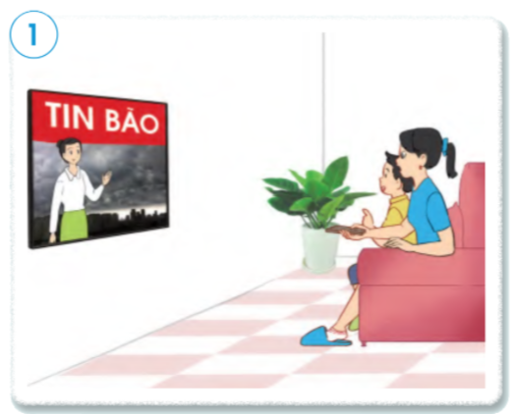
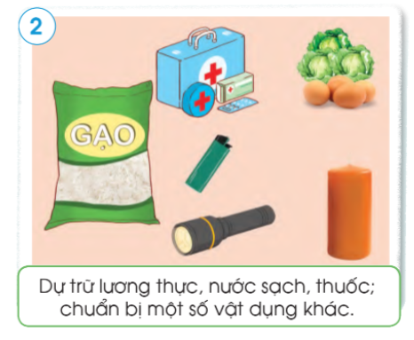
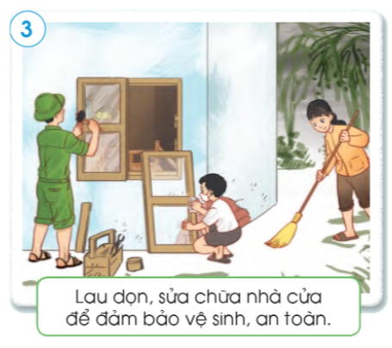
Trong các hình dưới đây, việc làm nào được thực hiện trước, trong và sau khi bão?
Việc làm trước bão
Việc làm trước bão
Việc làm sau bão

Slide 6
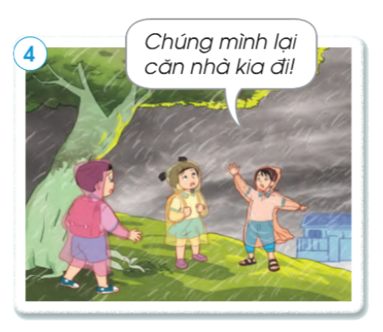
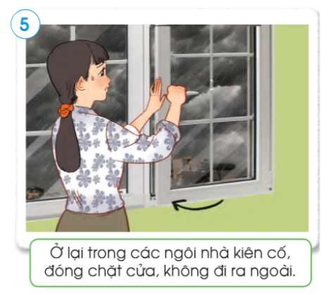
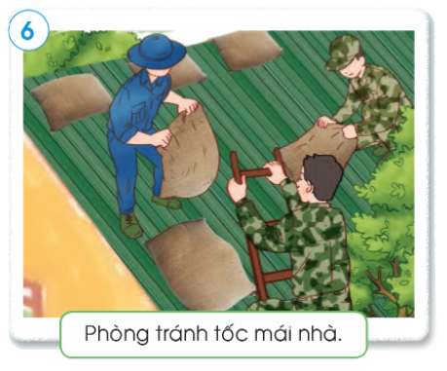
Việc làm trong bão
Việc làm trong bão
Việc làm trước bão

Slide 7

2

Slide 8
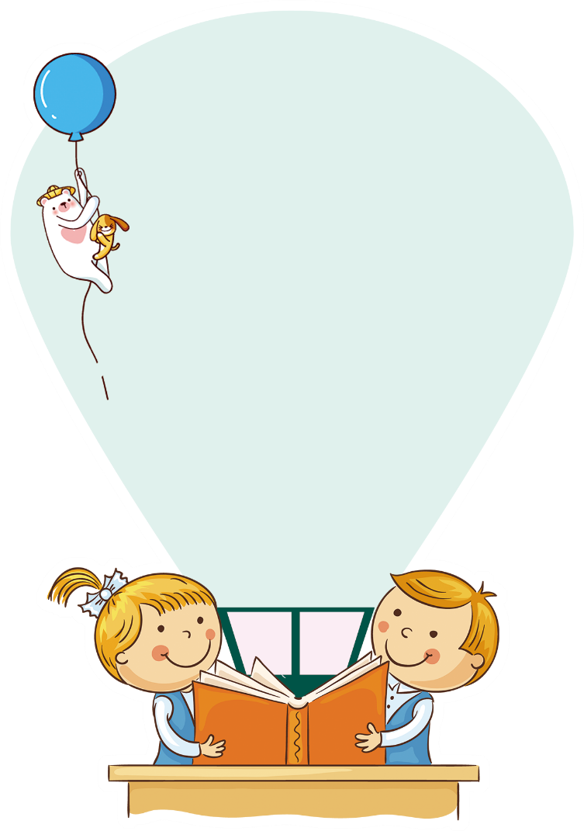
Thảo luận
nhóm đôi
Em còn biết việc cần làm nào khác để ứng phó, giảm nhẹ rủi ro do bão gây ra?
Nếu địa phương em có bão, em cần làm gì để giữ an toàn cho bản thân và giúp đỡ gia đình?

Slide 9
Việc cần làm khác để ứng phó, giảm nhẹ rủi ro do bão gây ra: chuẩn bị lương thực, nhà cửa che chắn chắc chắn, cây cối lớn nên cắt tỉa trước...
Nếu địa phương em có bão em cần để giữ an toàn cho bản thân và giúp đỡ gia đình: chuẩn bị thức ăn để dự trữ những ngày bão, ở yên trong nhà, che chắn nhà cửa chắc chắn...

Slide 10

3

Slide 11
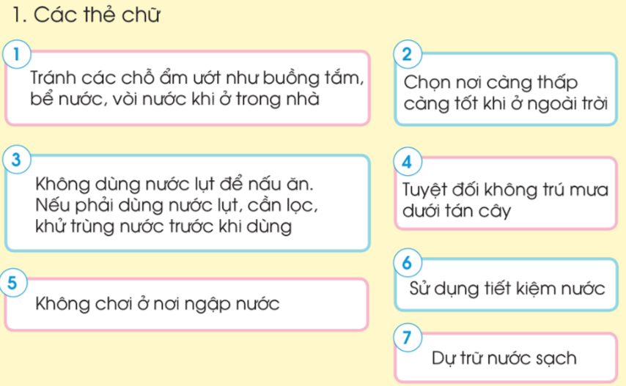
Quan sát và sắp xếp các thẻ chữ vào bảng cho phù hợp với từng loại thiên tai.
Chuẩn bị

Slide 12
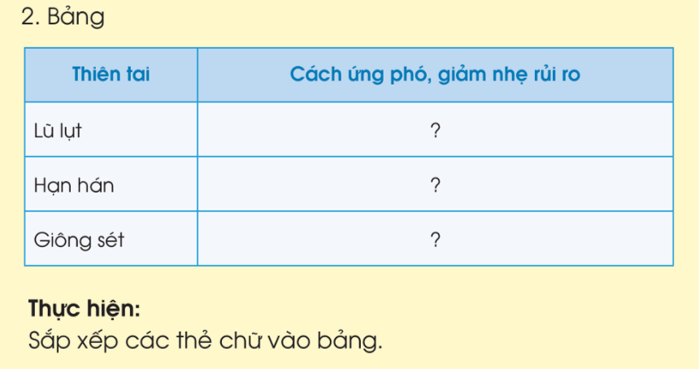

Slide 13
Thiên tai | Cách ứng phó, giảm nhẹ rủi ro
Lũ lụt | 3, 5, 6. 7
Hạn hán | 6, 7
Giông sét | 1, 2, 4

Slide 14
Trong cơn giông, nếu đang ở ngoài trời và không tìm được chỗ trú ẩn an toàn, để tránh bị sét đánh, cần nhớ:
Tuyệt đối không trú mưa dưới tán cây
Tránh xa cac khu vực cao hơn xung quanh
Tránh xa các vật dụng kim loại như xe đạp, cày, cuốc, máy móc, hàng rào sắt,...
Người ở vị trí càng thấp càng tốt, cúi người, ngồi xuống, lấy tay che tai, ngồi sao cho phần tiếp xúc của người với mặt đất là ít….

Slide 15


